Slide 1

Как отобрать клиентов у перекупов: выкуп автомобилей «с улицы»
Ленивко Денис

Slide 2
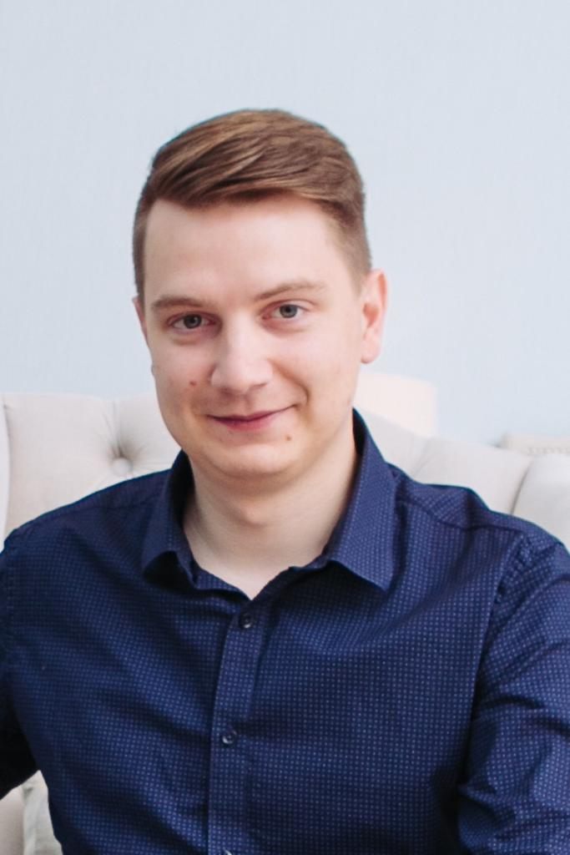
Ленивко Денис
Аларм-Моторс г. Санкт-Петербург
Заместитель операционного директора по направлению автомобилей с пробегом
Образование: окончил Гомельский государственный университет им П.О. Сухого по специальности «Инженер», защитил магистерскую диссертацию по материаловедению, магистр.
Опыт работы: с 2013 по 2018 год – специалист по автомобилям с пробегом, Аларм-Моторс. С 2018 – заместитель операционного директора по автомобилям с пробегом Аларм-Моторс. В зоне ответственности – развитие подразделения выкупа автомобилей с пробегом.

Slide 3
Alarm-Motors
Аларм-Моторс – один из крупнейших автомобильных холдингов Северо-Запада.
Официальный дилер Ford, KIA, Suzuki, SsangYong, Fiat Professional, Ford Cargo.
Сертифицированное обслуживание Peugeot, Toyota, VW, Skoda, Nissan, MAN.
Компания основана в 2003 г.
В рейтинге холдингов «АвтоБизнесРевю» за 1-е полугодие 2018 г. «Аларм-Моторс» заняла 25 место по выручке и 35-е место по объему продаж новых автомобилей.

Slide 4
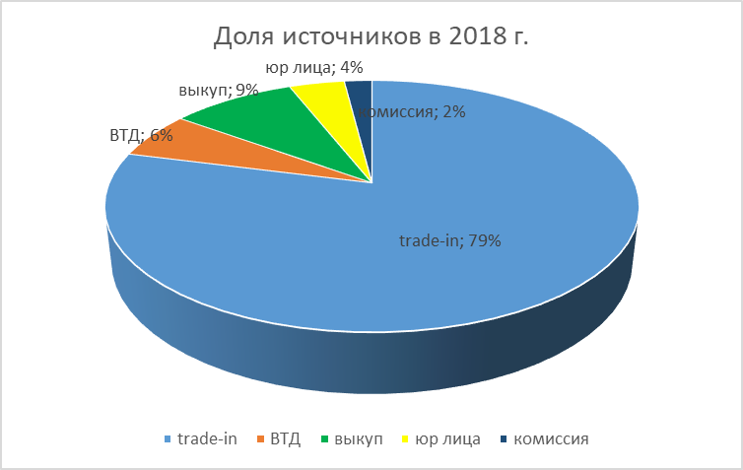
Автомобили с пробегом в Alarm-Motors
4 площадки
Реализовано в 2018 году 3919 автомобилей с пробегом.
По состоянию на март 2019 всего 46 сотрудников производственного персонала (прием/продажа)

Slide 5

Автомобили с пробегом в Alarm-Motors
Доля выкупа в 2019
23%
6 %

Slide 6
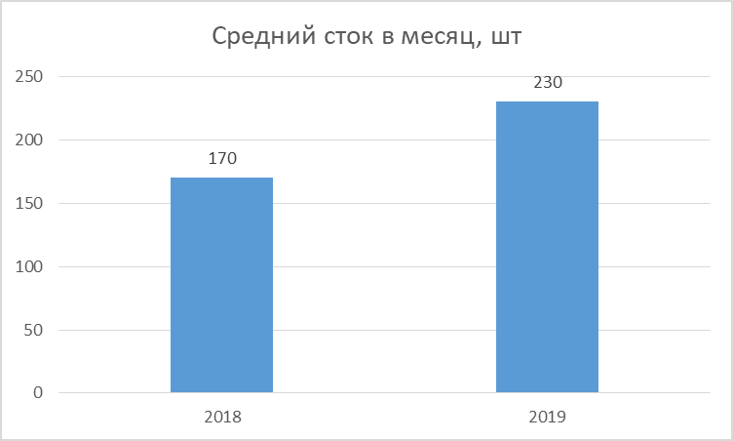
Автомобили с пробегом в Alarm-Motors

Slide 7
Автомобили с пробегом в Alarm-Motors
Основные KPI специалиста по автомобилям с пробегом (оценка, прием, выкуп)
Штуки
Маржа
Срок стоянки
Средний план на специалиста
Оценщик trade-in - 25 а/м
Выкуп - 10 а/м

Slide 8


Работа с классифайдами
Основные источники выкупа

Slide 9
Работа с классифайдами
Основные параметры поиска
Не старше 2010 г.
Легковые иномарки
Не более 3 хозяев с оригиналом ПТС
Импортированные или проданные через официальную дилерскую сеть
С пробегом, соответствующим году выпуска
Напрямую от собственника

Slide 10
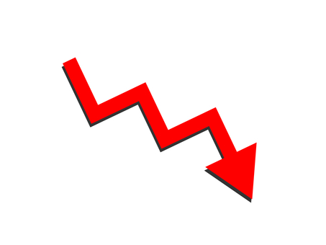
Работа с классифайдами
Количество автомобилей у физлиц (данные auto.ru)
2010-2014 г.в. 63%
2015-2018 г.в. 46% 1 хозяин
оригинал ПТС
собственник
без ДТП
38%

Slide 11
Нам нужен клиент с улицы!
Развитие выкупа и альтернативных источников наполнения стока – подушка безопасности при стагнации бренда новых автомобилей;
Выкуп автомобилей – полностью управляемый процесс;
Вторичный рынок менее подвержен колебаниям;
Клиент с улицы – постоянное повышение узнаваемости компании на рынке;
Выкуп автомобиля с улицы – 30% вероятность продажи другого автомобиля, и повышение возвратности клиента за получением других услуг (МКЦ, сервис и т.п.);
Глобально – выкуп с улицы – концентрация рынка в руках дилеров. Управление вторичным рынком.

Slide 12
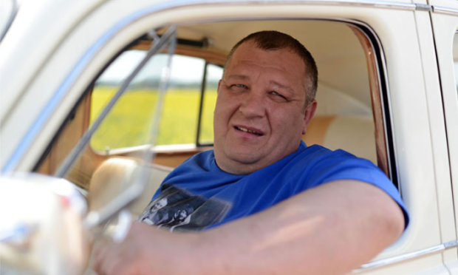
Как обойти перекупов?

Slide 13
Как обойти перекупов?
Что делают сотрудники у дилера?
Сотрудники действуют в рамках дилерского предприятия.
Выполняют задание руководителя.
Действуют согласно плана.
Совершают звонки по скриптам.
Стараются убеждать.
Что происходит с автомобилями у дилера?
После приема специалист передает его
далее по цепочке.
Подготовка по регламенту.
Фотографии по стандарту.
Экспозиция от возможностей
Продажа по скрипту.
Что происходит у перекупа?
Действует в рамках своего бюджета.
Выполняет задание заработать побольше и побыстрее.
Действует согласно опыта.
Звонит с целью посмотреть автомобиль (встретиться).
Не убеждает – едет и покупает.
Что происходит с автомобилями у перекупа?
Сам подготовил (как смог).
Сам сфотографировал (как умеет).
Как поговорил, так и продал = заработал.

Slide 14
Как обойти перекупов?
Почему нас опережают перекупы?
Клиент вечно занят и не хочет никуда ехать. Это правда.
Многие не отличают дилерский центр от автосалона перекупов.
Все сомневаются во фразе «купим за наличные».
Клиент знает, что у дилера не получит ту сумму, которую указывает в объявлении (точно, как и от перекупа, но там он еще не знает этого).
Клиент слабо подкован юридически, и договор, подписанный на капоте, кажется более надежным и понятным, нежели договор дилера (особенно комиссионный, агентский или договор поручения).
Любой неудачный опыт клиента или близких знакомых по взаимодействию с дилером (автосалоном) ставит под сомнения любые предложения о сотрудничестве.
Менталитет.

Slide 15
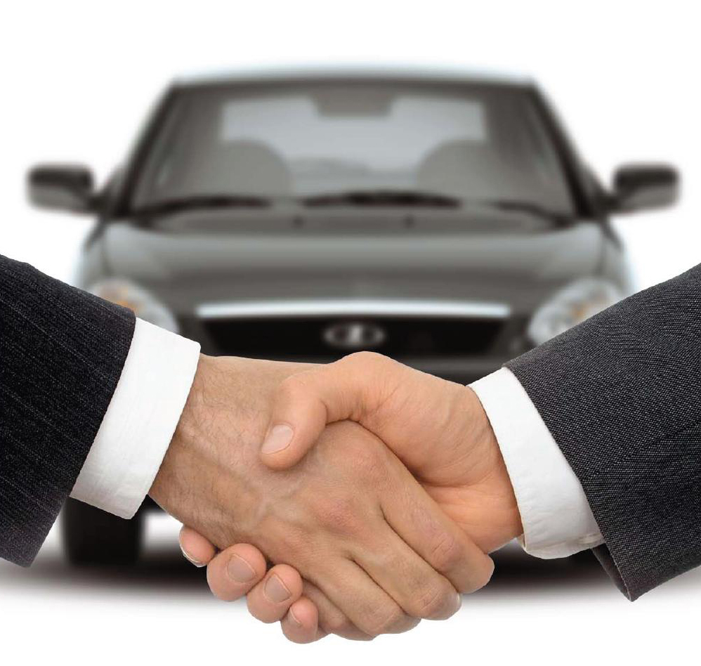
Как обойти перекупов?
Сделать продажу автомобиля для клиента максимально комфортной!

Slide 16
Эффективный выкуп с улицы
99% успеха – наши люди!

Slide 17

Персонал
Специалист по выкупу автомобилей с пробегом:
Обладает максимальной стрессоустойчивостью;
Разбирается в классифайдах, комплектациях и модификациях автомобилей;
Регулярно повышает свои навыки путем сбора информации об автомобилях и автобизнесе;
Прекрасно представляет технологии кузовного ремонта, либо обладает опытом работы в МКЦ;
Хорошо разбирается в устройстве автомобиля, знает сильные и слабые стороны;
Умеет быстро рассчитать стоимость ремонта и запчастей;
Всегда сомневается в том, что говорит ему хозяин автомобиля;
Читает литературу;
Не рискует;
Не уходит от ответственности;
Не ворует.

Slide 18
Персонал
Расчет плана по выкупу 100 а/м в месяц.
Инструменты:
Количество персонала (специалистов по выкупу) 12 человек;
График работы 2/2 или 4/2;
Достижимый план 10 а/м на специалиста;
Наличие денег в кассе;
План по звонку – 50 в день;
Мотивация от руководителя.
*Если не разделять специалистов на выкуп и на оценщика trade-in, все будут оценивать trade-in.

Slide 19
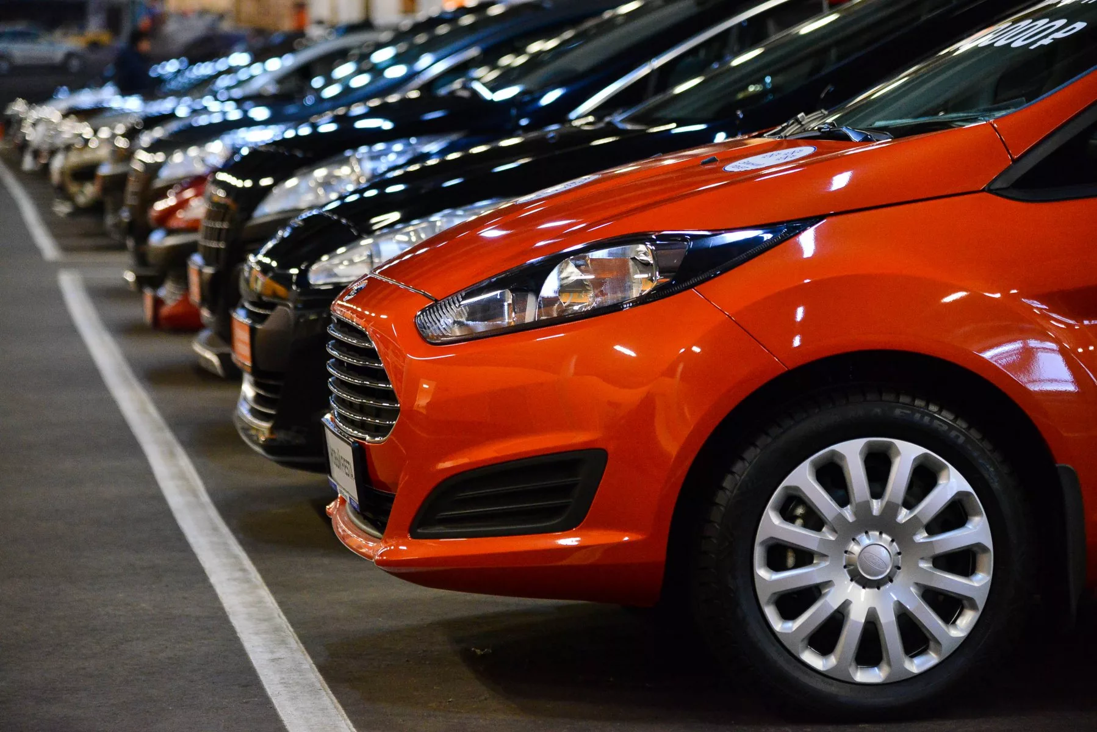
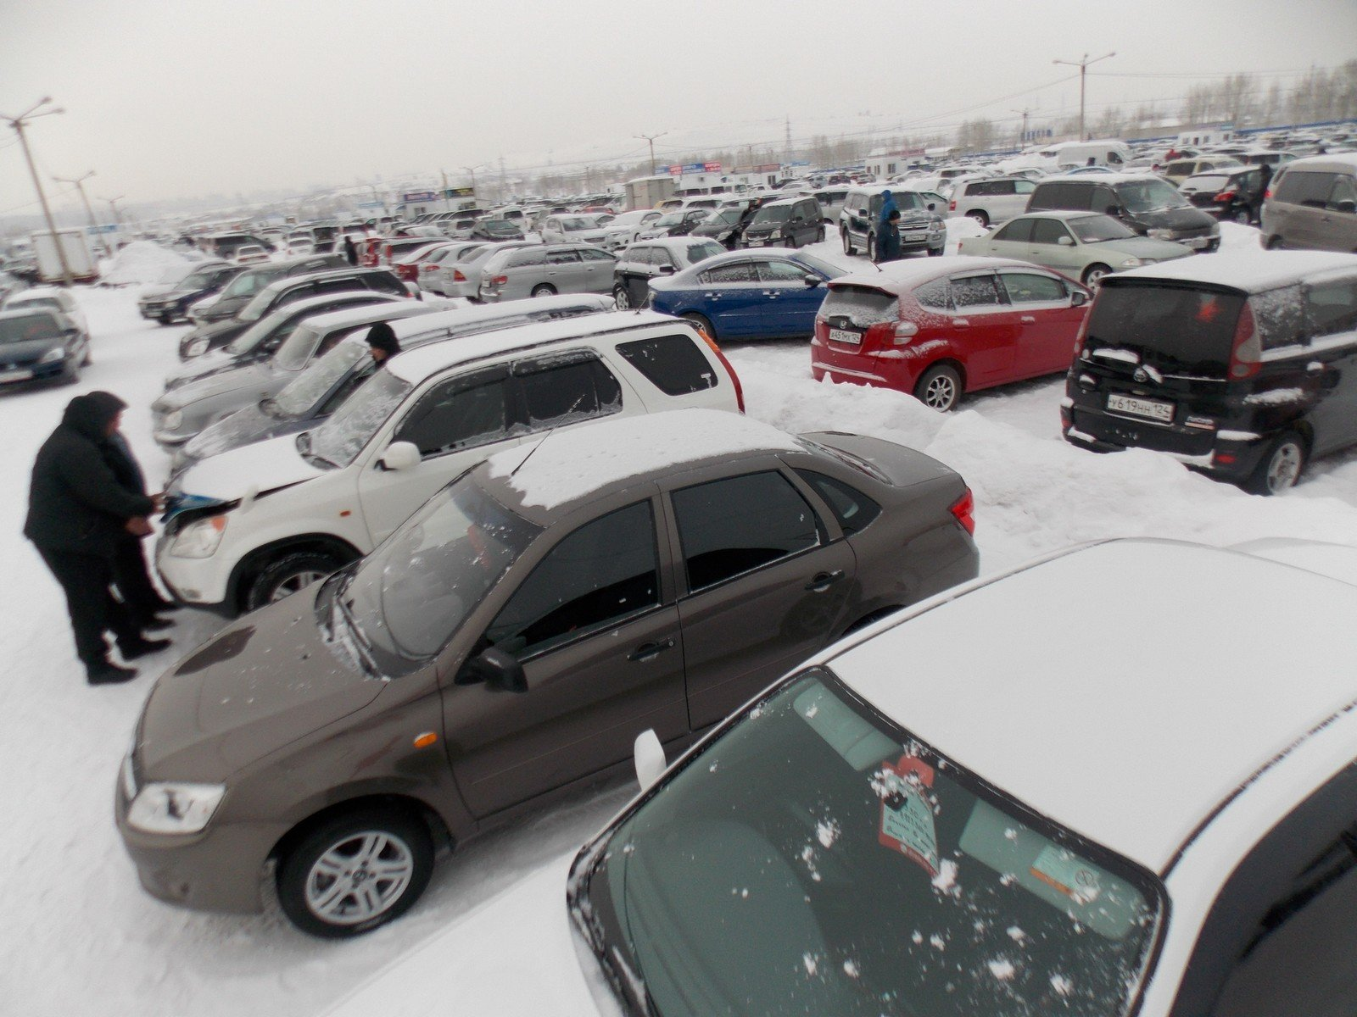
Риски
Риски развития направления выкупа:
Низкое качество диагностики;
Проверка юридической чистоты и история автомобиля;
Рост ФОТ (дорогие специалисты);
Отсутствие материальной базы для предпродажной подготовки;
Отсутствие условий для качественной экспозиции.

Slide 20

Что покупать?
Стратегия закупки автомобилей с рынка зависит от:
Бизнес-модели;
Цели и возможностей дилера;
Региона (ликвидность в регионе, соседство);
Емкости рынка в регионе;
Покупательской способности в регионе.

Slide 21
СПАСИБО ЗА ВНИМАНИЕ!
АЛАРМ-МОТОРС
Заместитель операционного директора по направлению автомобилей с пробегом
Ленивко Денис
+7 953 351 49 04
dlenivko@alarm-motors.ru

